Slide 1
Investigación
Dirección de Posgrado, Investigación y Formación Continua
En los puntajes señalados

Slide 2
¿Qué se hace en el área de Investigación?
Dirección de Posgrado, Investigación y Formación Continua
El Área de Investigaciones de la Universidad es el departamento que coordina la investigación realizada por la academia en su programa de investigación académica donde los profesores y alumnos de los diferentes programas generan conocimiento.
De igual forma el Área de Investigaciones realiza la evaluación de la calidad de los servicios de apoyo a la docencia, así como diversas investigaciones que apoyan a la mejora continua de la calidad de la Universidad.
El Área de Investigaciones realiza estudios de mercado, planes de negocios, e investigaciones aplicadas para numerosas instancias de gobierno estatales, federales y empresas privadas.
Su responsable es la Mtra. Ariadna Rabelo.

Slide 3
¿En qué me puede apoyar el Área de Investigaciones?
Dirección de Posgrado, Investigación y Formación Continua
En datos estadísticos referentes a la actividad económica del Estado.
Asesoría sobre metodología de la investigación cuantitativa y cualitativa.
En acercarte a profesores – investigadores en las áreas de tu interés.
En asesorías sobre fondeos para proyectos y becas para tu desarrollo profesional.
Existe un Plan Rector de Investigación que contiene las áreas y líneas de investigación por área.
Sus objetivos son:
  Priorizar investigaciones que cumplan con el marco normativo del Consejo Académico de Investigación cuyas implicaciones sociales, económicas y culturales impulsen la misión Lasallista.
  Fomentar la investigación interdisciplinaria que fomente el desarrollo de las habilidades de investigación (“Programas Tipo 4”).

Slide 4
Foro de Investigación
Dirección de Posgrado, Investigación y Formación Continua
Realizamos cada año el Foro de Investigación Lasallista en donde se exponen los trabajos realizados por las diferentes licenciaturas y posgrados.
Se realiza en el mes de junio
Tenemos una exposición y concurso de carteles de investigación, así como conferencias y ponencias.
El próximo año estaremos realizando la décima edición del Foro.

Slide 5
¿Dónde está el Área de Investigaciones?
Dirección de Posgrado, Investigación y Formación Continua
Estamos ubicados en edificio EC, a espaldas del edificio E, con un horario de 9 a 6 pm, previa cita.
El teléfono es 886 22 01 ext 306 y los correos son :
dirposgrado@lasallecancun.edu.mx.
seposgrado@lasallecancun.edu.mx

Slide 6
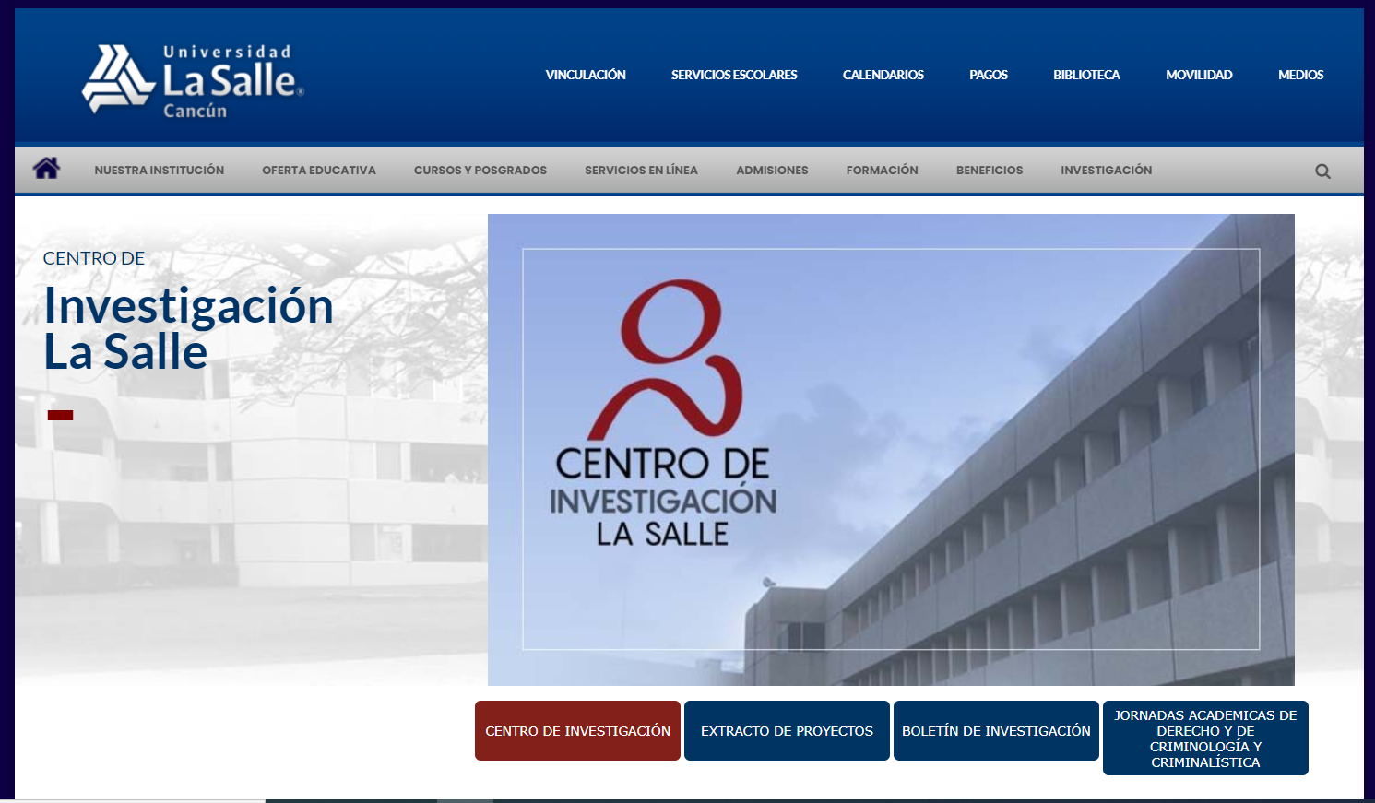

Slide 7
Coordinación de Formación Continua
Dirección de Posgrado, Investigación y Formación continua
Mtra. Ariadna Rabelo Aguilar
Directora
Mtra. Ana Lorena Mendieta Pacheco
Mtro. Juan Carlos Centurión Fabián
Coordinador de Posgrado
formacioncontinua@lasallecancun.edu.mx
coordposgrados@lasallecancun.edu.mx
Coordinadora de Formación Continua
Notes:
Presentar al equipo. Mencionar que Verónica y Josué son los promotores de contacto para inscripciones.

